Slide 1

大学之路
家长大学咨询研讨会

Slide 2


议程
ZIS 大学申请咨询
  大学时间表
  指导与支持
  BridgeU 平台
ZIS 学生申请过哪些学校？ZIS 大学录取历史
  讨论：各种机会
  大学排名解读
考试建议
活动：畅想未来

Slide 3

8-12年级大学时间表概览
 | September | October | November | December | January | February | March | April | May | June/July/August
G12 | Final College List Majors of Interests Rec Letter Requests | Transcript Predicted Grades Resume Personal Statement Rec Letters ready for Submission | Deadline for ED1/EA Applications | College Admissions Decisions for ED1/EA | Deadline for Regular Decision Applications |  | Receive College Admission Decisions For Regular Decision Applications |  | IBDP Exam | Offer Confirmation
G11 | Refine Career Discovery List | Goal-setting Build College List Activities & Leadership Opportunities |  |  |  | Personal Statement Preparation |  |  |  | Summer Program College Visits Volunteer Job
G10 | Academic Interests & Strength Extracurricular Activities ｜ Student Clubs ｜ Academic Competitions ｜Leadership Opportunities | Service |  |  |  |  | Career Discovery University Exploration |  | MYP eAssessment DP HL/SL Course Selection |  | Summer Program College Visits Volunteer Job
G9 | Academic Interests & Strengths |  | Extracurricular Activities | Student Clubs Tournaments & Competitions Services |  |  |  |  |  |  | Summer Program Volunteer Job
G8 | Begin BridgeU Inventories | Explore & Develop Personal Interests | Participate in Extracurricular Activities & Student Clubs
Timeline Overview for College Bound G9-12 Students

Slide 4

指导和支持
IBDP与大学成功之间的联系
一对一大学咨询
  大学选择
  注册及备考
  推荐信
  个人陈述
  翻译录取通知书
  填写助学金申请文件

Slide 5

国际职业与大学指导平台
准备
发现
决策
学生平台概述视频

Slide 6
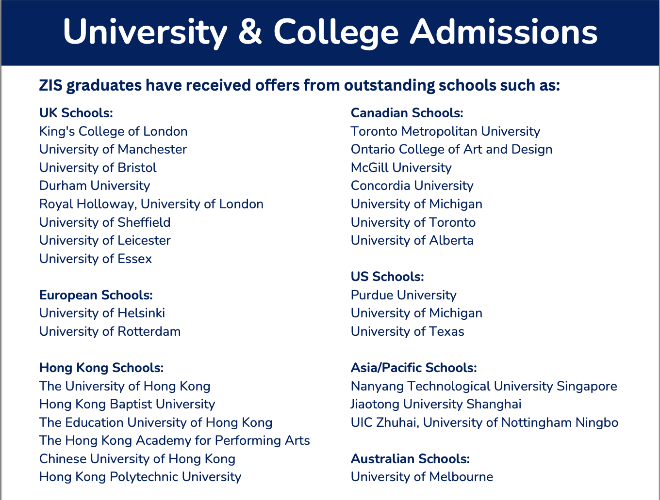
珠海国际学校的学生申请了哪些大学？
珠海国际学校的大学录取历史
*ZIS 学校简介中推荐的学院分析
讨论：
从收集到的有关这些学校的信息中，您注意到了什么趋势？
您如何描述 ZIS 学生可以获得的大学入学机会？

Slide 7



解读大学排名
每个排名系统都遵循各自的方法，并根据不同的指标对大学进行评分。QS 非常注重大学在学术界和雇主中的声誉，ARWU 则注重世界知名的研究成果，而 THE 则力求平衡两者，考虑更多变量。
一所大学排在第5还是第7，第120还是第150，并不意味着它们之间有很大的差异。有很多因素在起作用，有些与教学质量无关。所以，如果你想在两所排名接近的大学之间做出选择，比如说第25和第40，那就忽略这个事实吧。这并不能反映哪一所大学更好。用前10名、前50名、前100名和前500名来衡量它们更有用。
(Ciubotaru, 2024)
Notes:
绩效指标分为五个领域：教学（学习环境）；研究环境（数量、收入和声誉）；研究质量（引用影响、研究实力、研究卓越性和研究影响力）；国际视野（员工、学生和研究）；以及产业（收入和专利）。(THE Reporters, 2024a)
数据是通过名为“学术声誉调查”的工具收集的，该调查是“一项年度问卷，仅针对经验丰富、发表过论文的学者，他们就其学科和熟悉的机构的研究和教学卓越性发表自己的看法”。(THE Reporters, 2024b).
QS世界大学排名, 其中一些与 THE 相同，但其他则不同。世界大学学术排名（ARWU）使用 6 项标准来衡量学校，包括：获得的奖项数量、教学人员的引用次数、教师在《自然》和《科学》杂志上发表的论文数量、被社会科学引文索引和科学引文索引扩展版收录的论文数量、员工人均绩效和校友成功（Somani，2024 年）。
重要的是，虽然学校排名可以提供一些信息，但它所能提供的信息量非常有限。它只是大学选择过程中众多数据点中的一个。如果参考这些数据，它可以帮助学生根据自己的价值观、学习方法和长期目标缩小选择范围，但排名在决策过程中的权重不应超过其他因素。

Slide 8
测试建议
国际英语语言测试系统（雅思）
  由英国文化协会、IDP：澳大利亚雅思和剑桥大学英语考评部联合打造
  阅读、听力、口语、写作四个部分，每部分得分需达到1-9分（*大学通常要求6.5-7.5分）
  注册费198澳元
  丰富的学习资料可供选择
学术能力评估测试（SAT）
适用于美国及其他地区的大学；在助学金和奖学金申请中发挥重要作用！
  分数介于 400 至 1600 分之间（美国平均分数：1,028 分）
  评估学术表现，重点关注数学、语法和分析性写作技能
  注册费 68 美元
  丰富的 SAT 预备课程和学习资料
托福考试
  由美国新泽西州普林斯顿市教育考试服务中心创建
  评分基于四个部分（阅读、听力、口语、写作）；每部分30分，总分最高120分。（*80-100分为熟练水平；顶尖大学要求100分以上）
  注册费49美元
  (Mendis, 2025)
美国大学入学考试（ACT）
适用于美国大学
  1 至 36 分（美国平均分：19.5）
  评估语法、阅读理解、科学推理和数学技能
  注册费：63 美元 / 88 美元（含写作）
  ACT 预备考试及部分学习资料
其他语言能力考试
  Cambridge English
  EF Set Test
  Duolingo
*IB英语课程成绩

Slide 9

活动：
想象可能的未来
考虑一下您的孩子的：
性格特质
  学习方法
  可能的职业兴趣
  学术兴趣
  个人兴趣
  工作与效率
  大学地点及课程
填写您孩子的个人资料卡并在提交前拍照。

Slide 10
即将举行的研讨会主题
探索 BridgeU 家长门户
大学博览会和大学参观（虚拟和现场）
  如何充分利用大学博览会的体验
考试准备资源
支付大学费用

Slide 11
参考
Ciubotaru, A. (2024, June 19). How to interpret university rankings and what are they good for? - mastersportal.com. Study Portals Masters. https://www.mastersportal.com/articles/3081/how-to-interpret-university-rankings-and-what-are-they-good-for.html
HIGH5TEST. (2024, September 26). Academic Strengths & Weaknesses: Q&A and 25 examples. HIGH5 Strengths Test. https://high5test.com/academic-strengths-and-weaknesses/
Mendis, D. (2025, January 24). Guide for International Students: International Standardized Tests. Shorelight. https://shorelight.com/student-stories/international-standardized-tests/
Ok, E. (2025, April 16). 78 best examples of employee strengths and weaknesses. Teamflect. https://teamflect.com/blog/performance-management/employee-strengths
The Myers-Briggs Company. (2023, July 20). The 16 MBTI Personality Types. Myers-Briggs Foundation. https://www.myersbriggs.org/my-mbti-personality-type/the-16-mbti-personality-types/
World-leading education software and services. BridgeU. (2025, January 30). https://bridge-u.com/

